Slide 1
项目二 任务8
物流设置

Slide 2
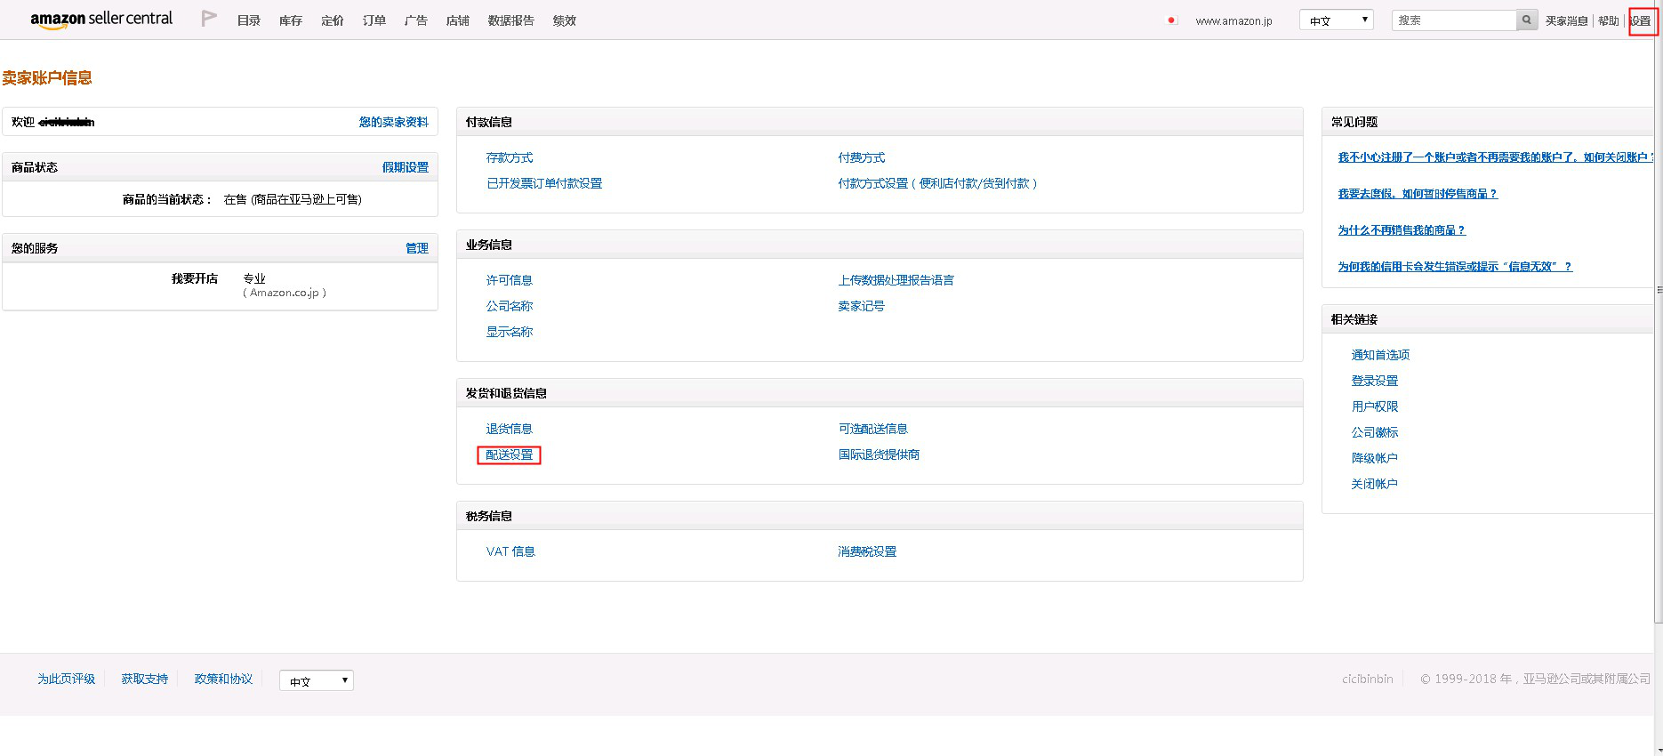
物流模板设置：设置-配送设置

Slide 3
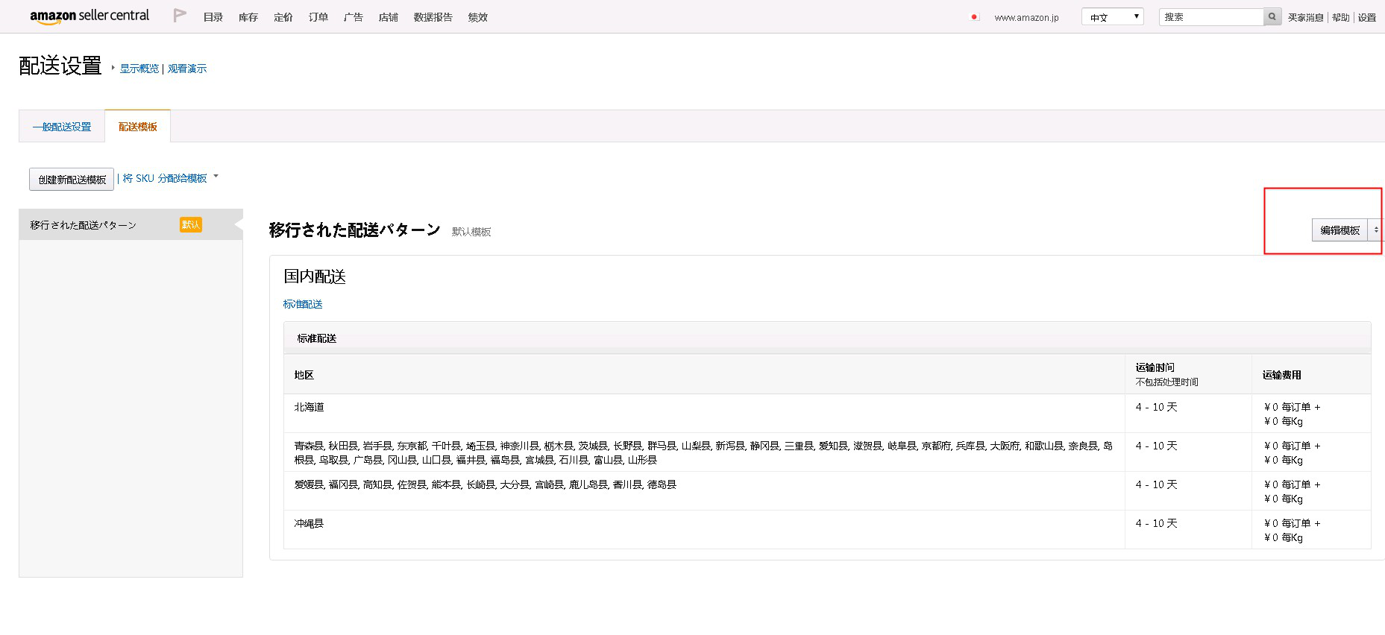
物流模板编辑：编辑模板

Slide 4


